Slide 1

苏教版 数学 二年级 下册
7
角的初步认识
认识角
WWW.PPT818.COM

Slide 2



情境导入
你能从生活中找到角吗？
你认识角吗？
返回

Slide 3
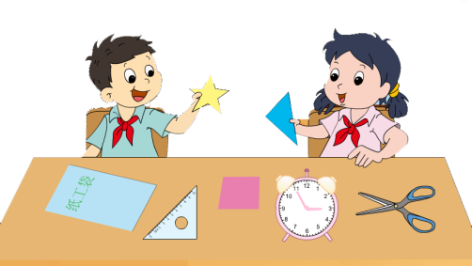






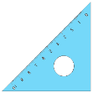
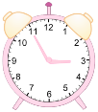
探究新知
例 1
返回

Slide 4
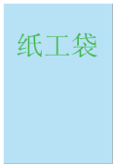
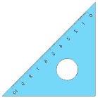
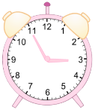



这些图形都是角。
返回

Slide 5

边
顶点
边
角有一个顶点和两条边。
返回

Slide 6






把两根硬纸条钉在一起，做成一个活动角。
你能把这个角变大一些吗？变小一些呢？
返回

Slide 7









课堂练习
1.下面哪些是角，哪些不是？
是
不是
是
不是
是
你能指出角的顶点和边吗?
返回

Slide 8

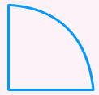

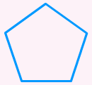
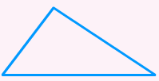






2.下面的图形各有几个角？
1
3
2
5
（ ）个
（ ）个
（ ）个
（ ）个
返回

Slide 9
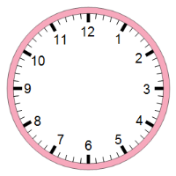



3.下面钟面上时针和分针形成的角，哪个最大，哪个最小？
最小
最大
返回

Slide 10
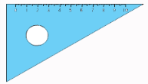
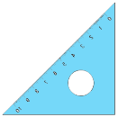


4.比一比，说一说，下面的角与三角尺上的哪个角一样大？
返回

Slide 11
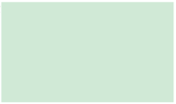
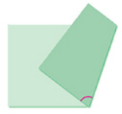
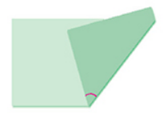
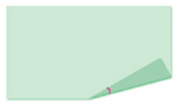
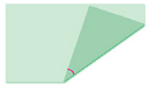
5.拿一张纸，折出大小不同的角。
返回

Slide 12

课堂小结
这节课你们都学会了哪些知识？
我认识了角，角有一个顶点和两条边。
返回

Slide 13


课后作业
补充习题：
对应练习
返回

